Slide 1
Всеобщая декларация прав человека (версия для детей младшего возраста)
муниципальное бюджетное общеобразовательное учреждение
«Гимназия № 42"
Работа выполнена обучающимися
3 класса В
Барнаул 2014

Slide 2
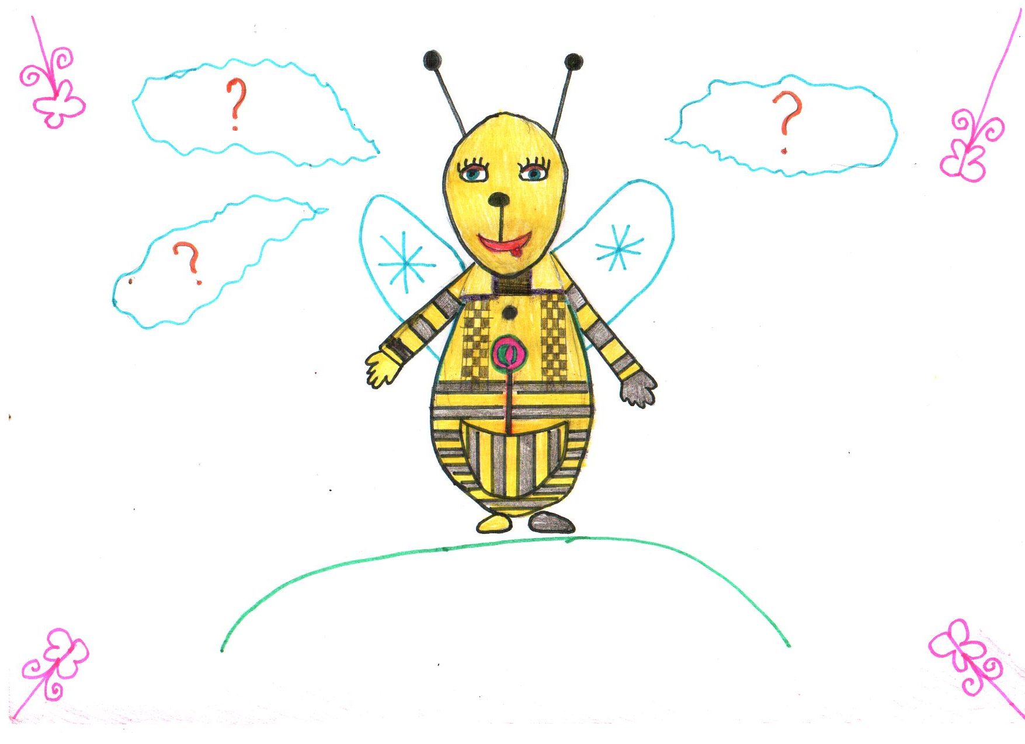
Мы все рождаемся свободными. У всех нас есть собственные мысли и идеи.

Slide 3
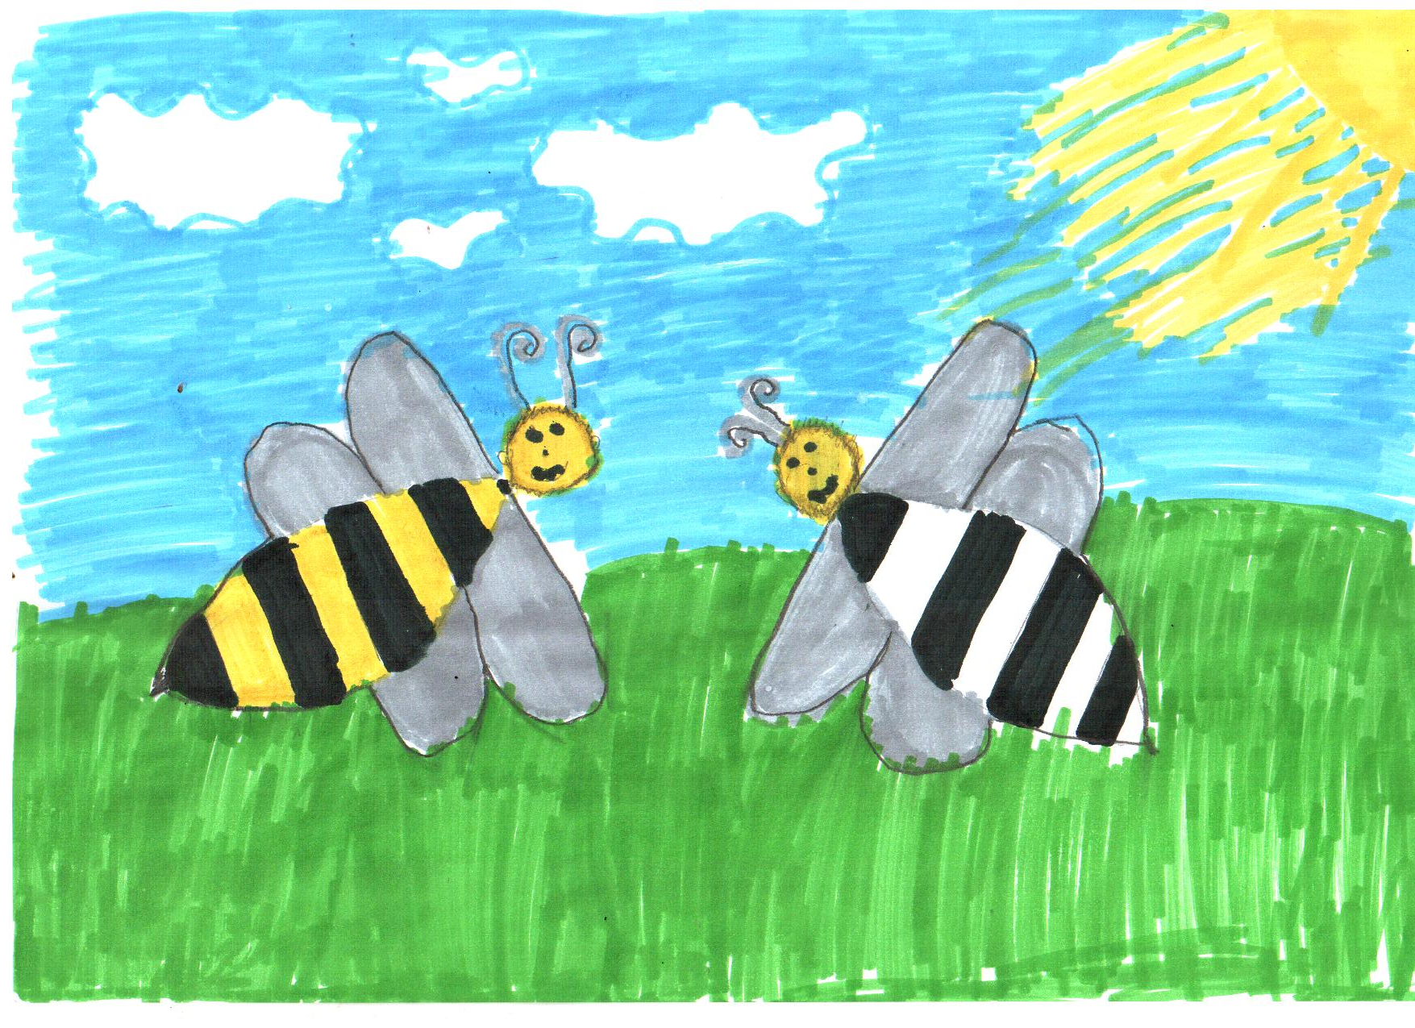
Эти правила принадлежат всем нам, вне зависимости от наших различий.

Slide 4
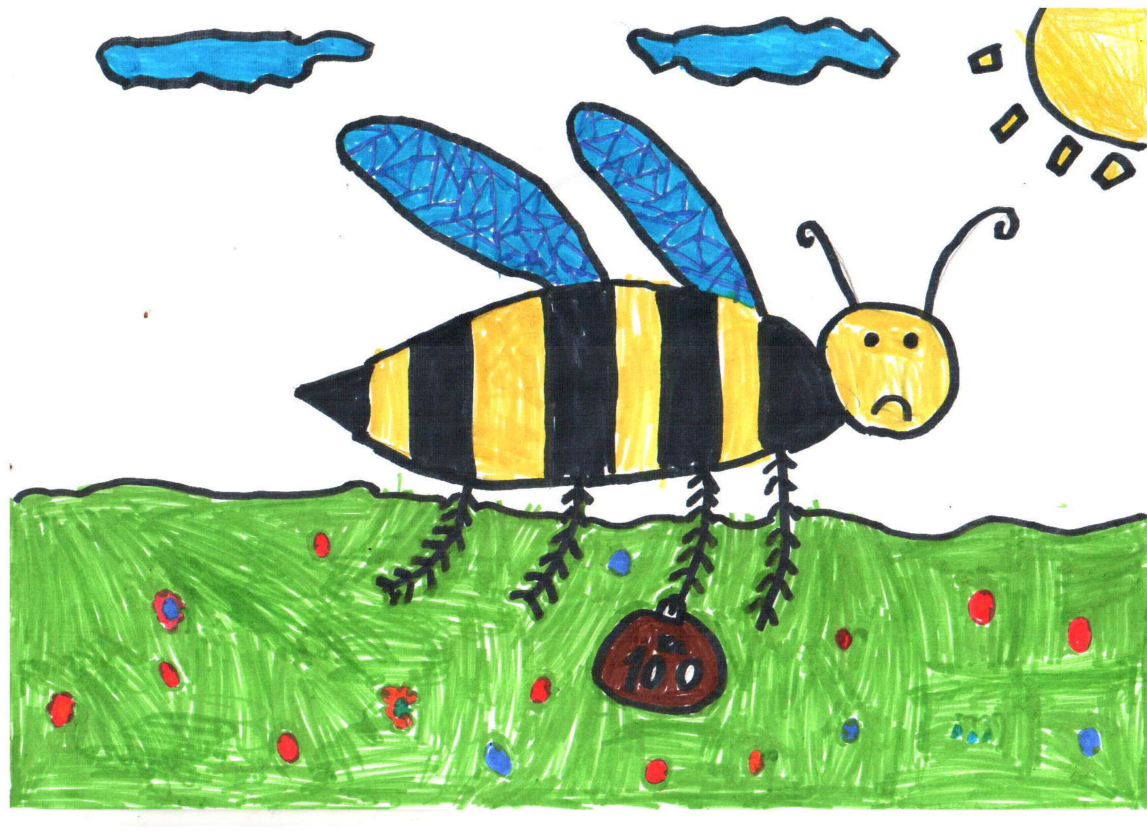
Каждый человек имеет право на свободу мыслей, действий, желаний.

Slide 5
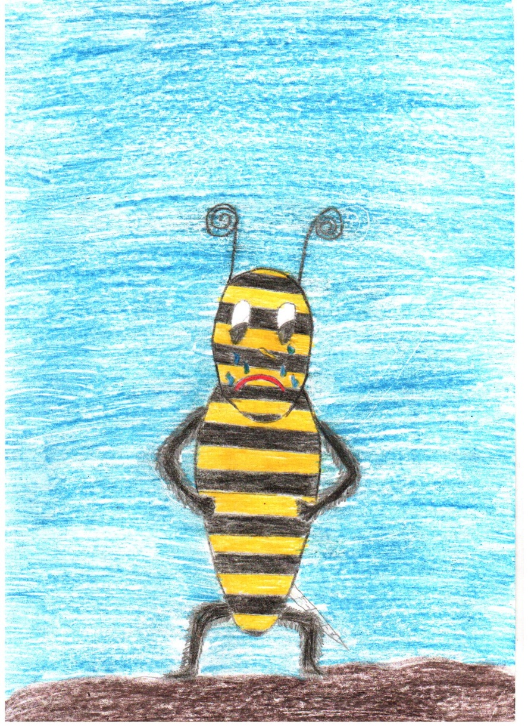
Никто не в праве причинять нам вред.

Slide 6
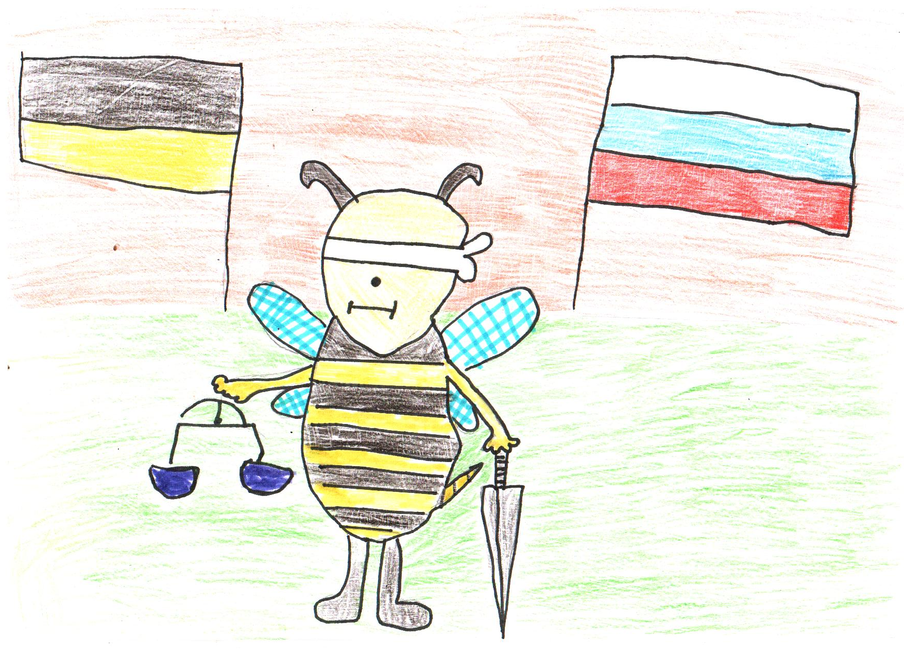
Закон един для всех. Он должен быть справедливым ко всем нам.

Slide 7
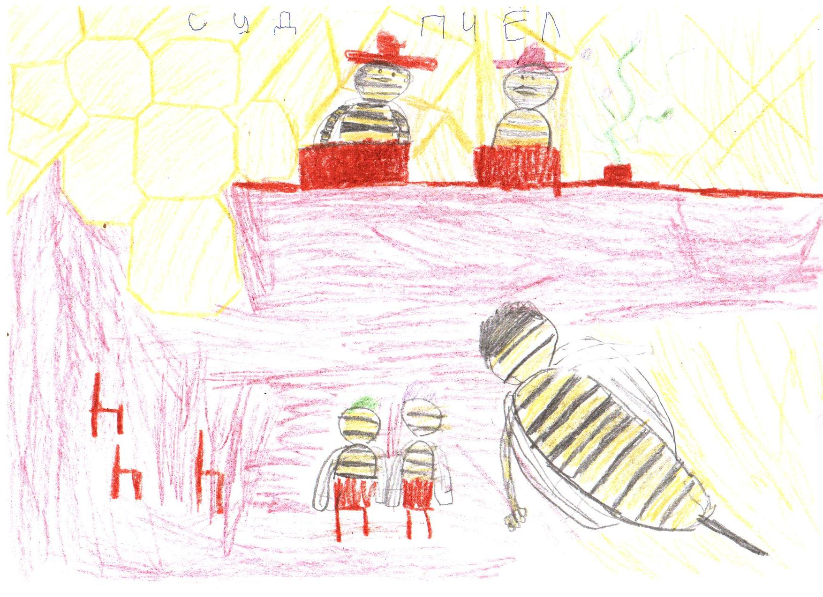
Мы все имеем право обращаться за помощью к закону, когда с нами поступают несправедливо.

Slide 8
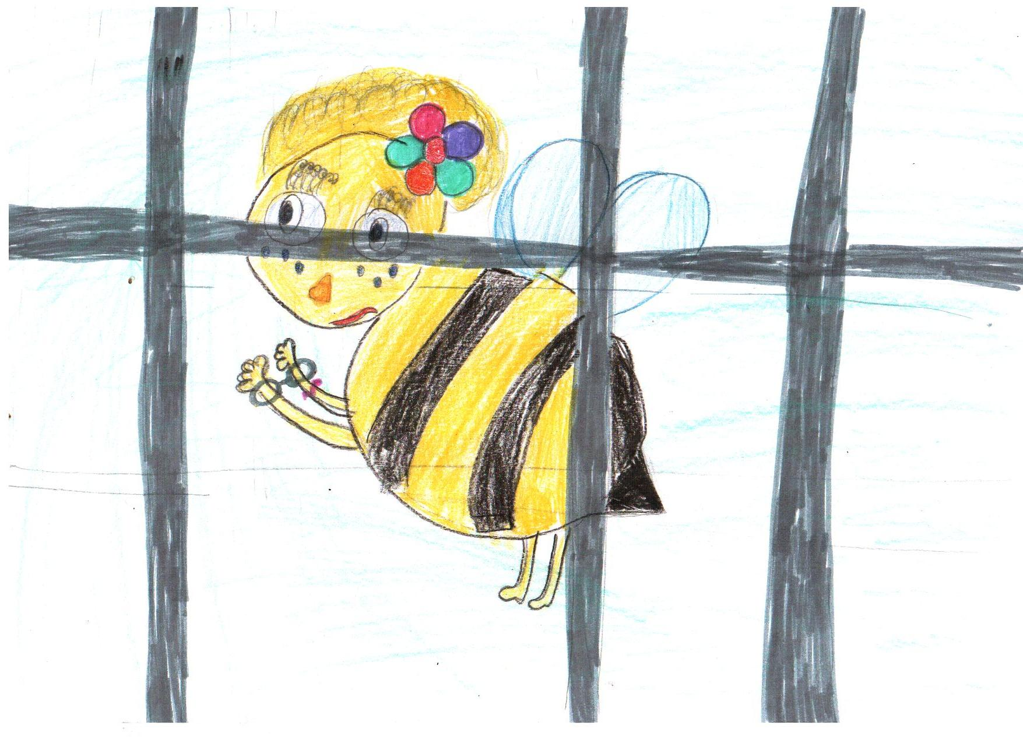
Ни у кого нет права без достаточных оснований удерживать нас.

Slide 9
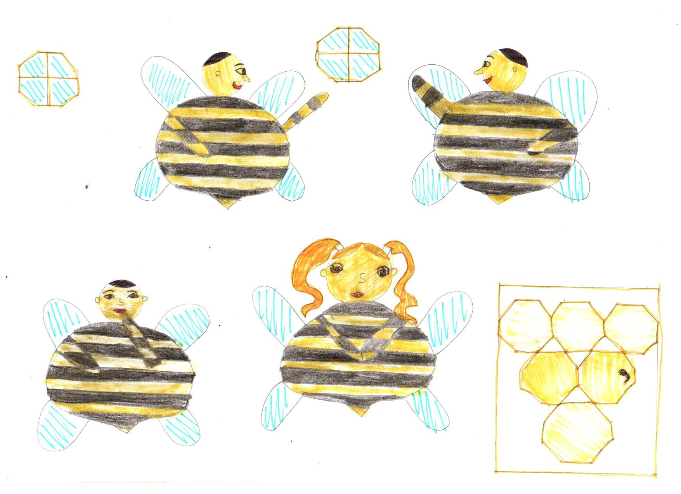
Если кого-то обвинят в нарушении закона, он имеет право на открытый суд.

Slide 10
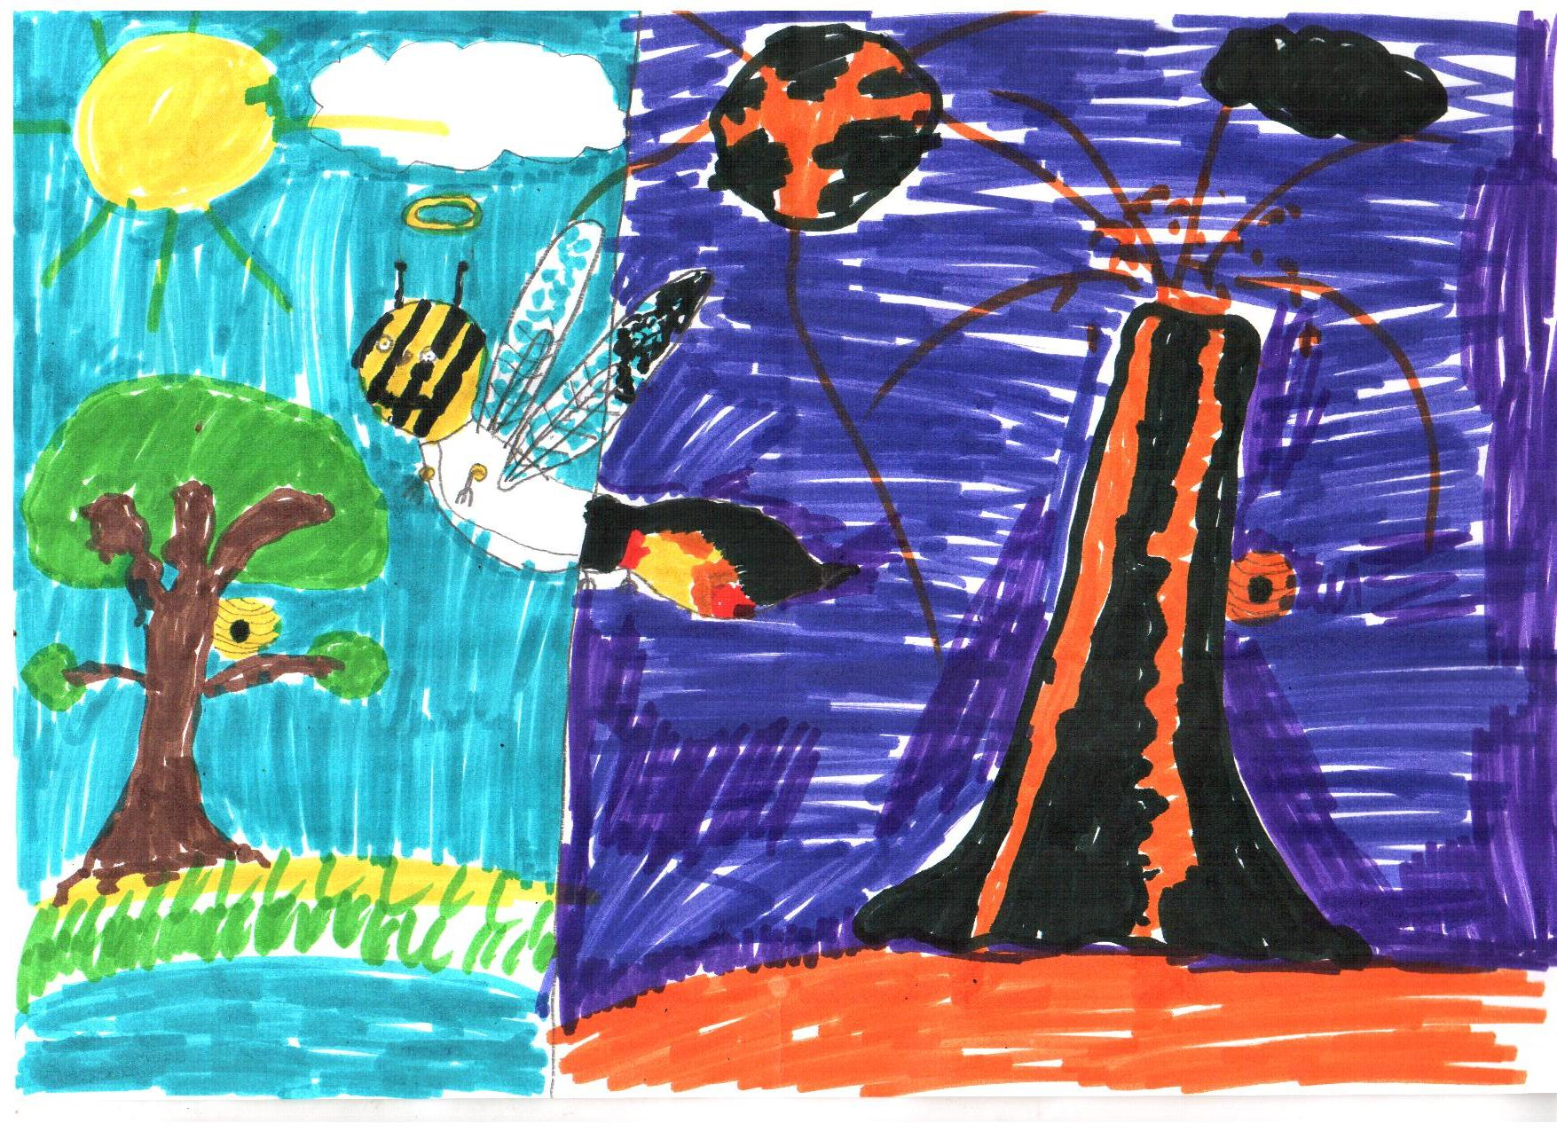
Никого нельзя обвинить в чем- то, пока это не будет доказано.

Slide 11
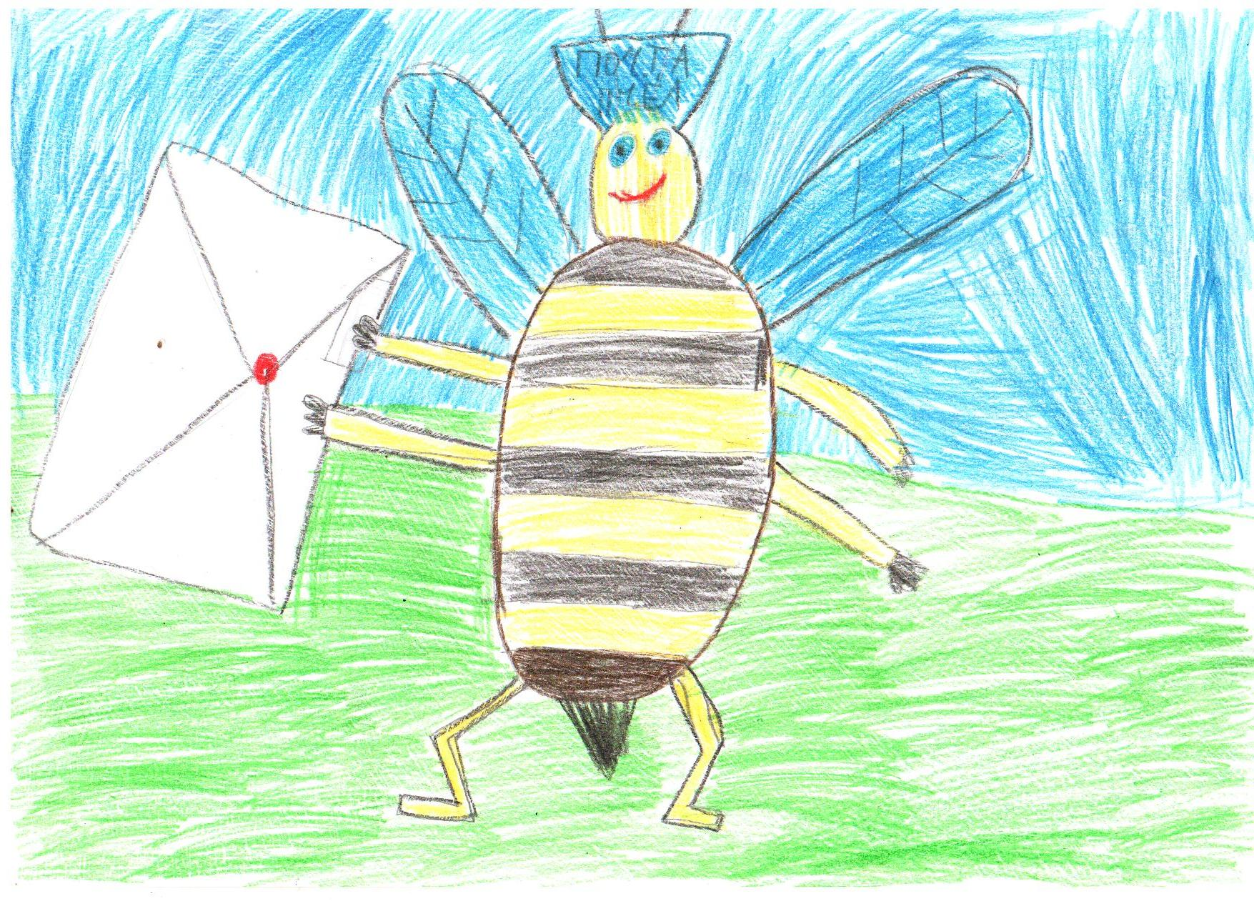
Никто не вправе проникать в наше жилище, вскрывать наши письма, а так же беспокоить нас или нашу семью без уважительной причины.

Slide 12
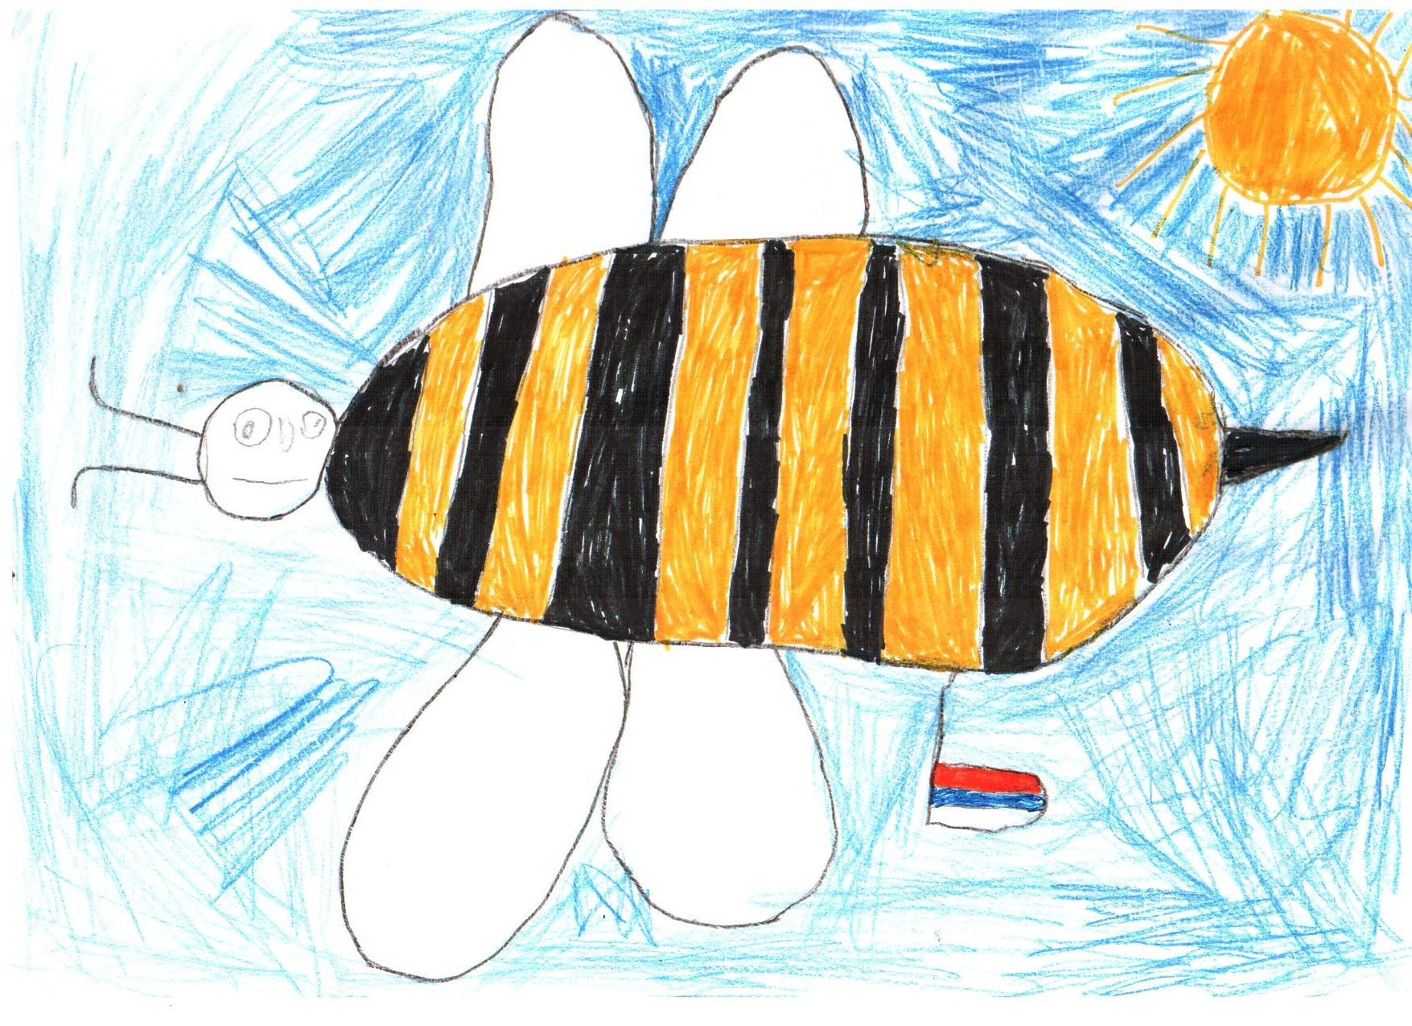
Мы все имеем право быть гражданами какой – то страны..

Slide 13
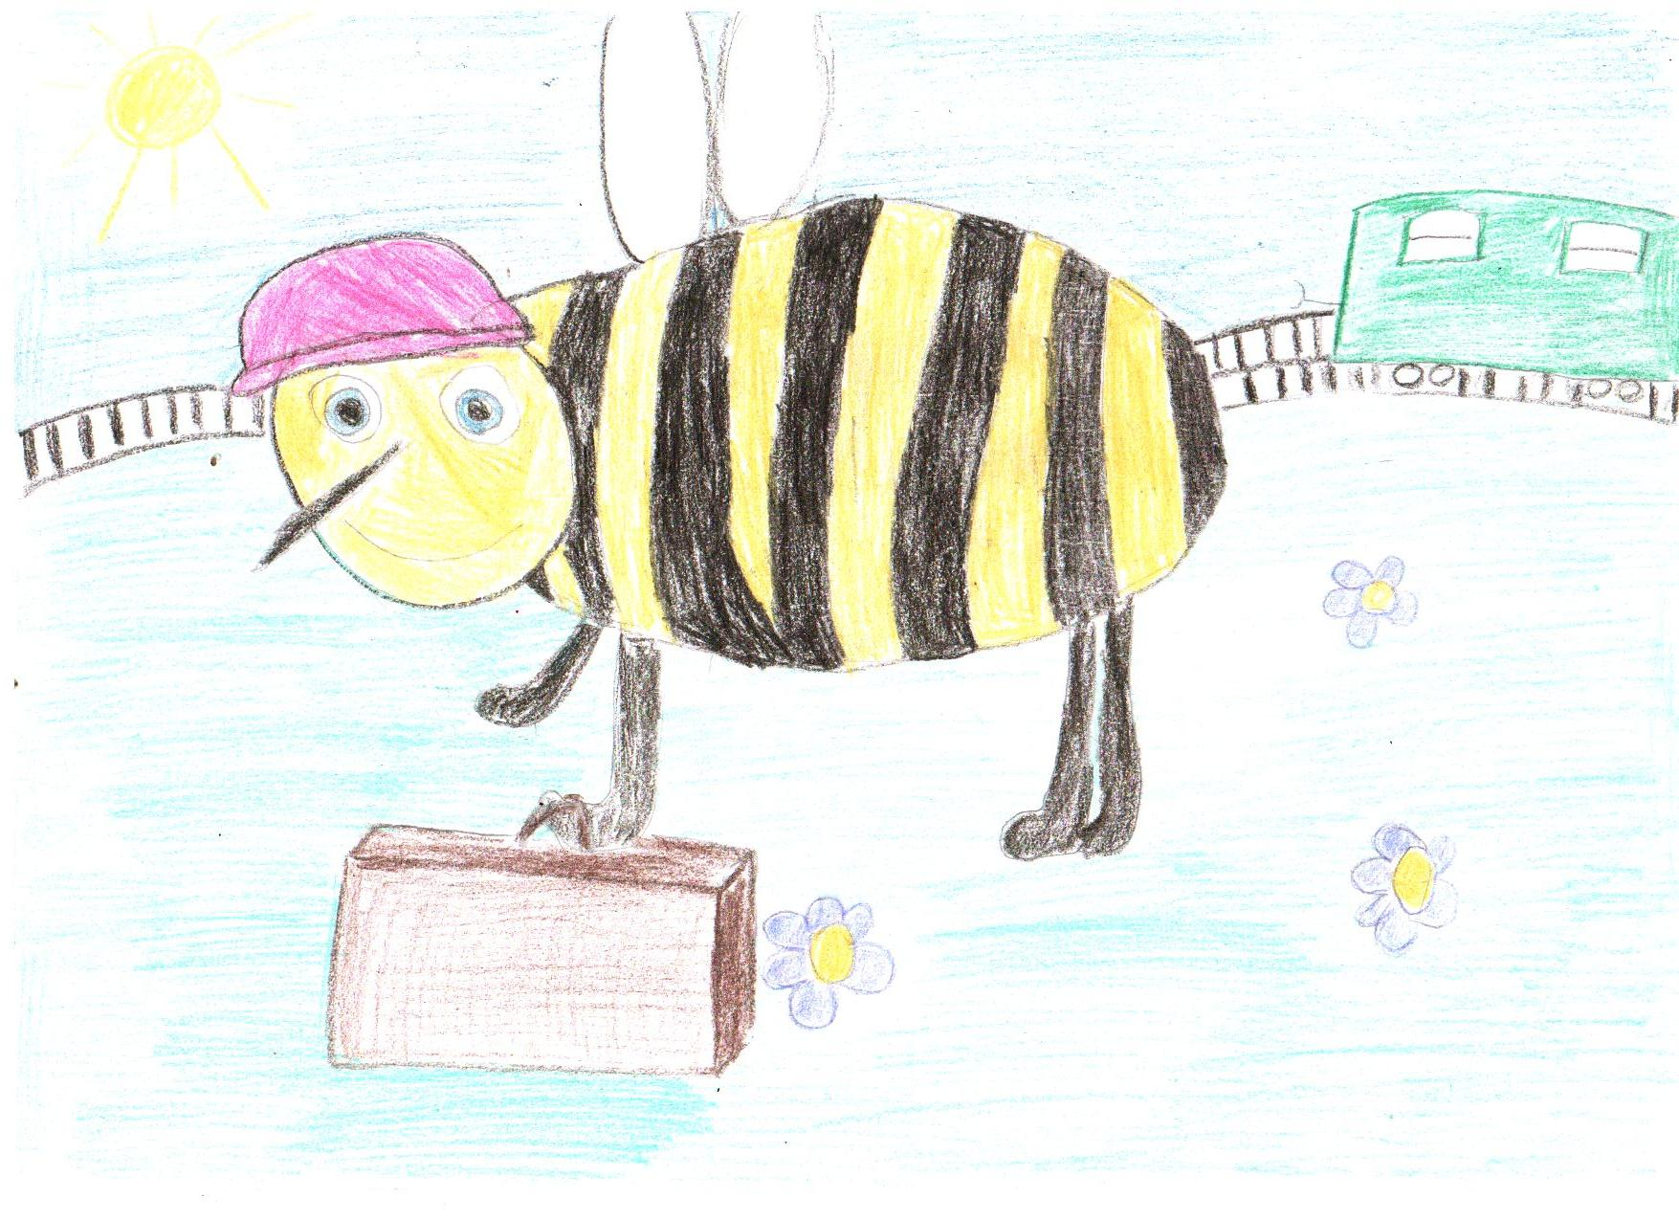
Все мы имеем право передвигаться куда хотим в собственной стране.

Slide 14
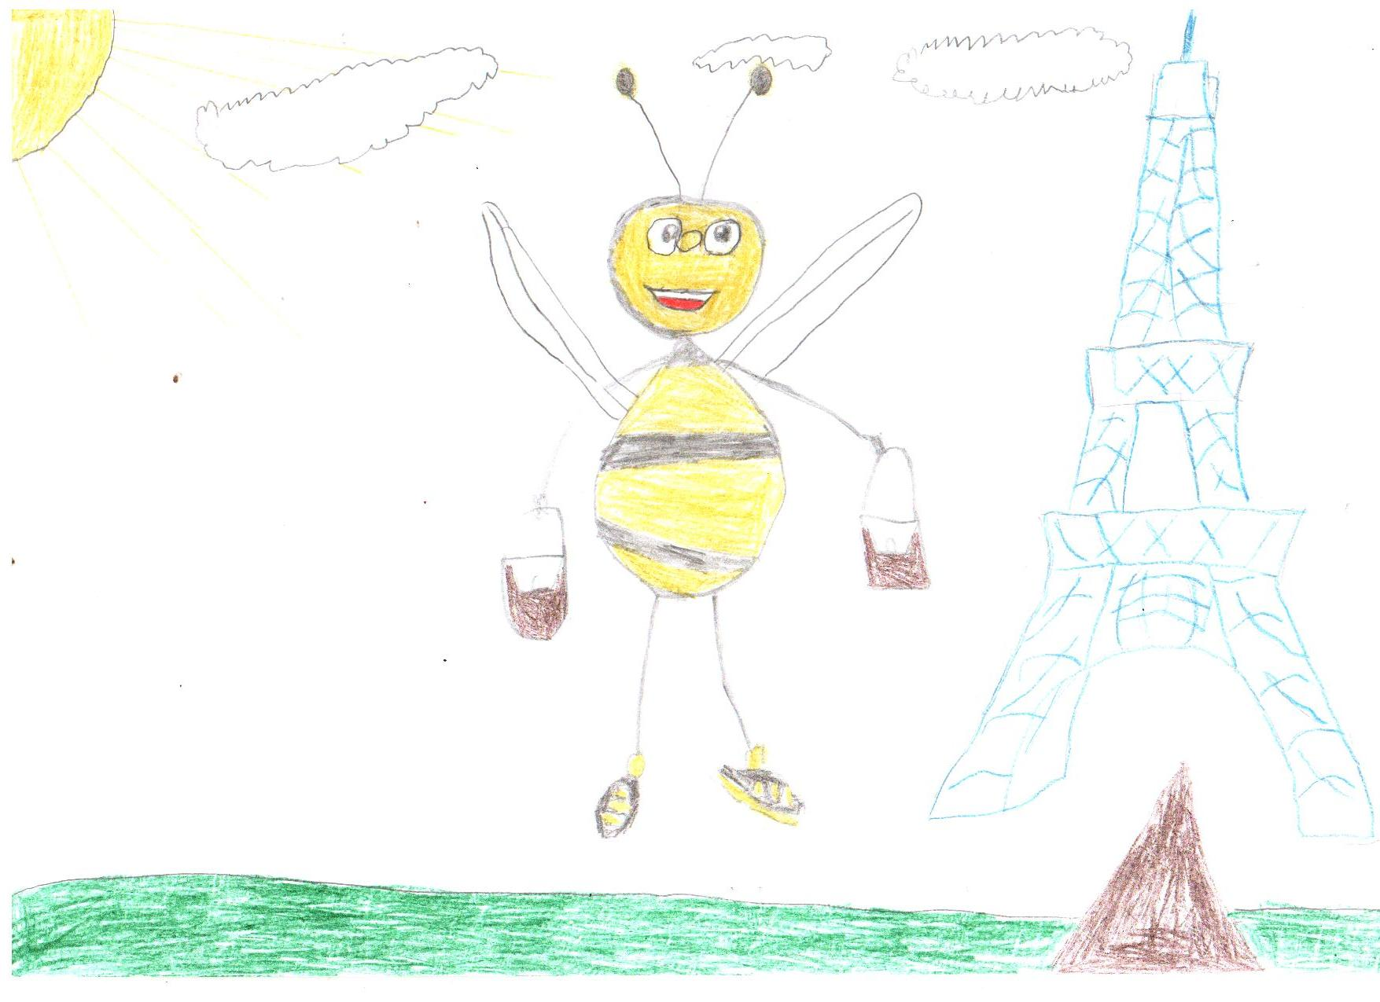
Все мы имеем право ездить по собственному желанию за границу.

Slide 15
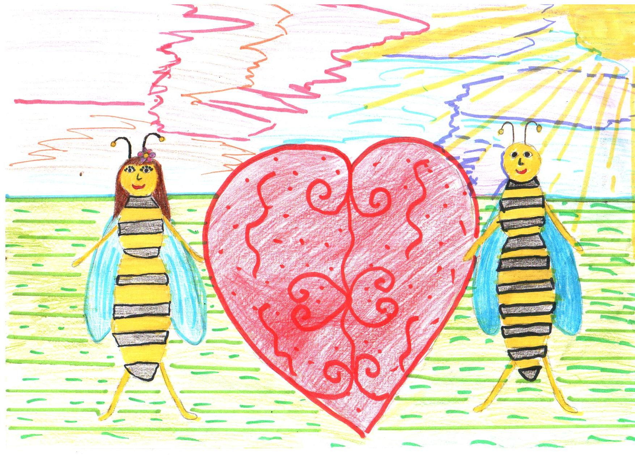
Каждый взрослый, если захочет, имеет право вступить в брак и иметь семью.

Slide 16
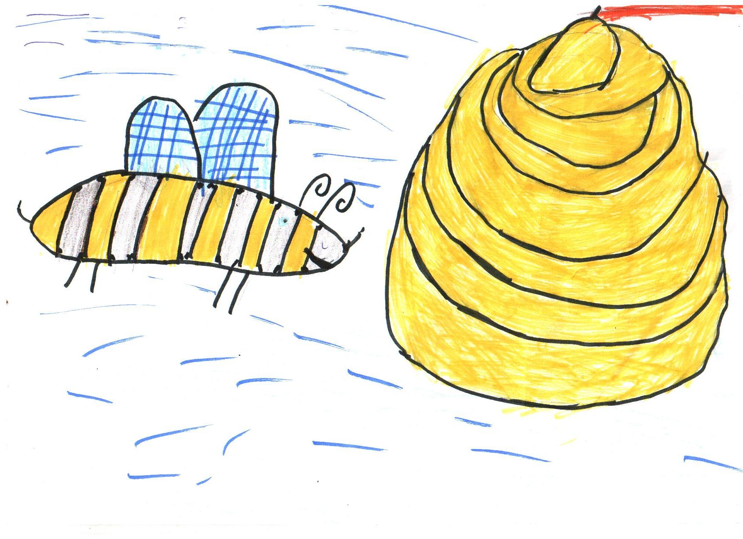
У каждого есть право иметь собственность и передавать ее другим.

Slide 17
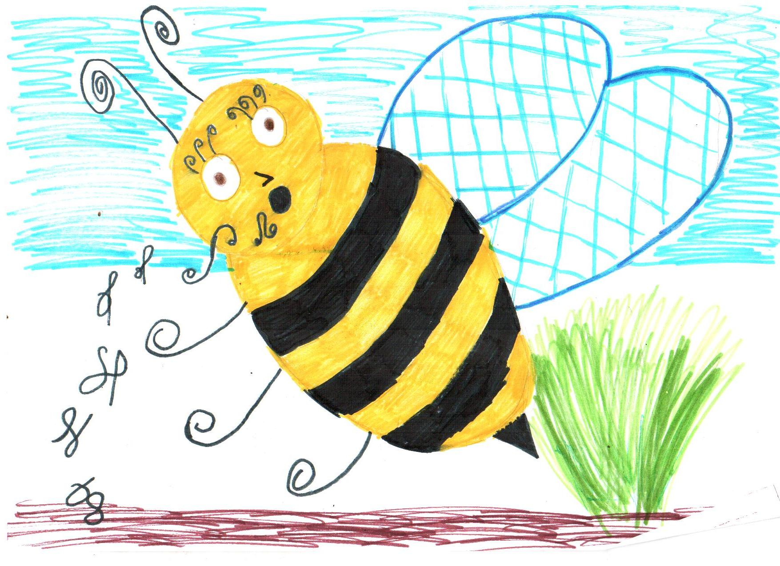
Мы все имеем право самостоятельно принимать решения, думать так, как считаем нужным, говорить то, что думаем, и обмениваться идеями с другими людьми.

Slide 18
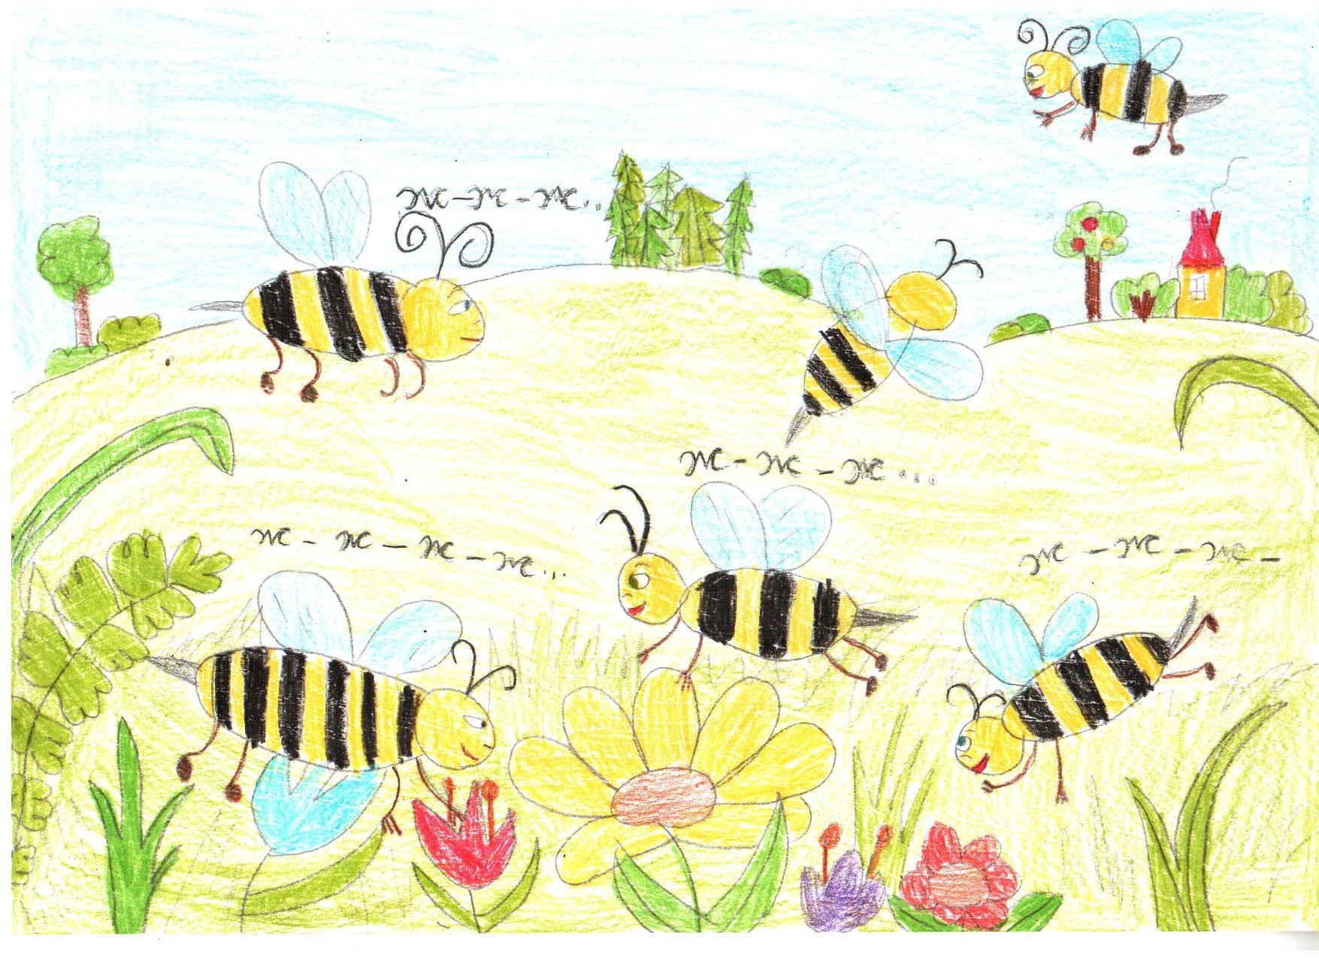
Мы все имеем право встречаться с друзьями и вместе мирным порядком защищать права.

Slide 19
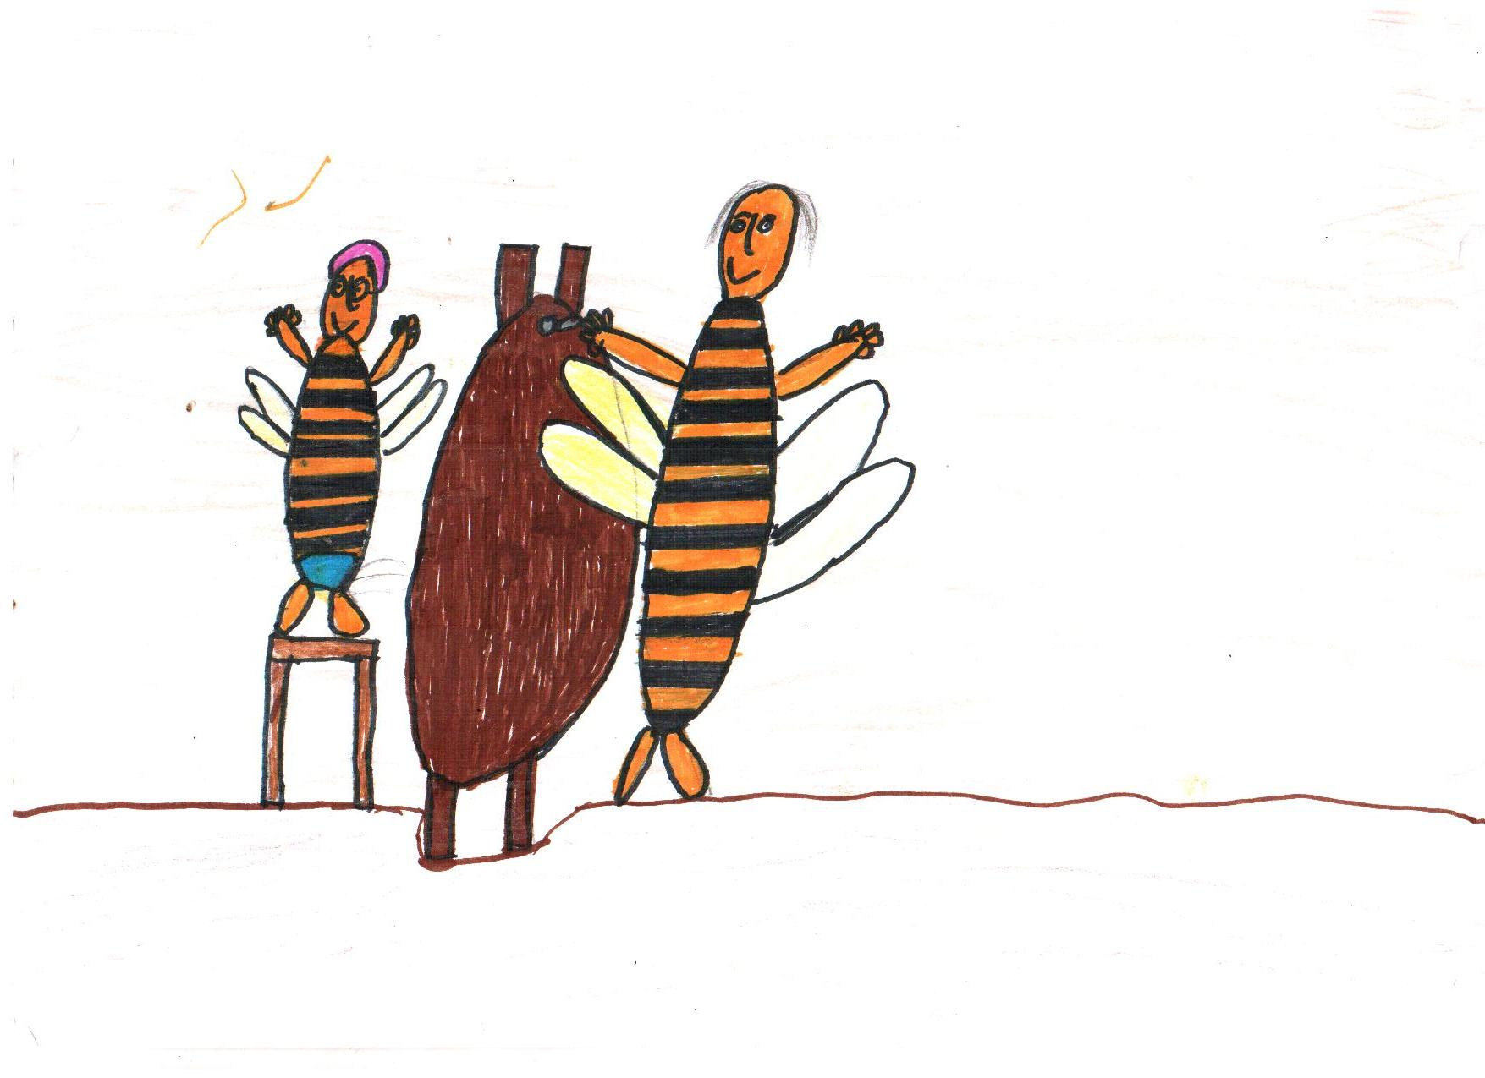
Мы все имеем право иметь дом, достаточные средства, чтобы можно было прожить на них, и медицинскую помощь, если заболеем.

Slide 20
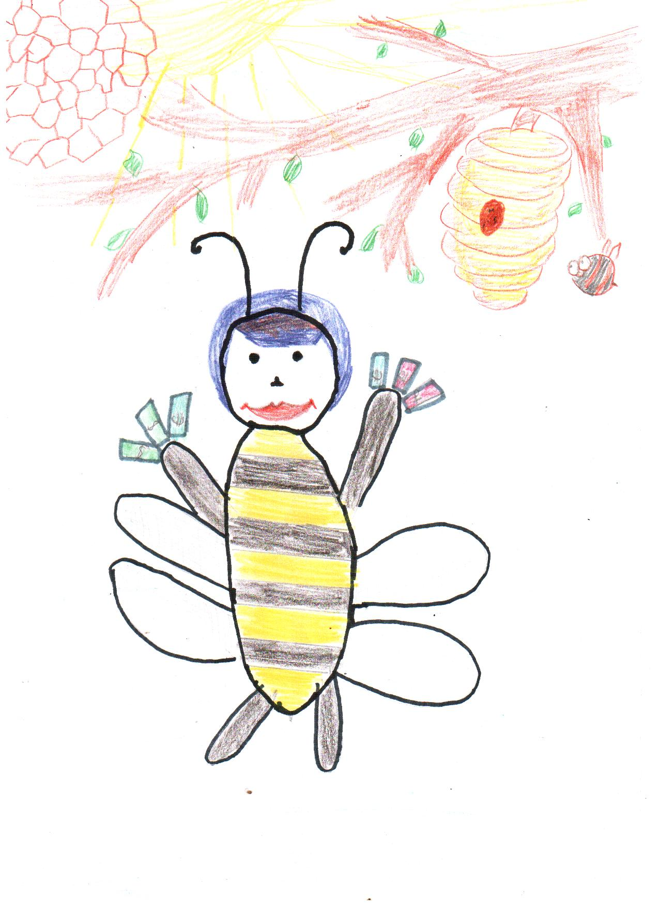
Каждый взрослый имеет право на рабочее место, справедливую оплату труда и вступление в профсоюз.

Slide 21
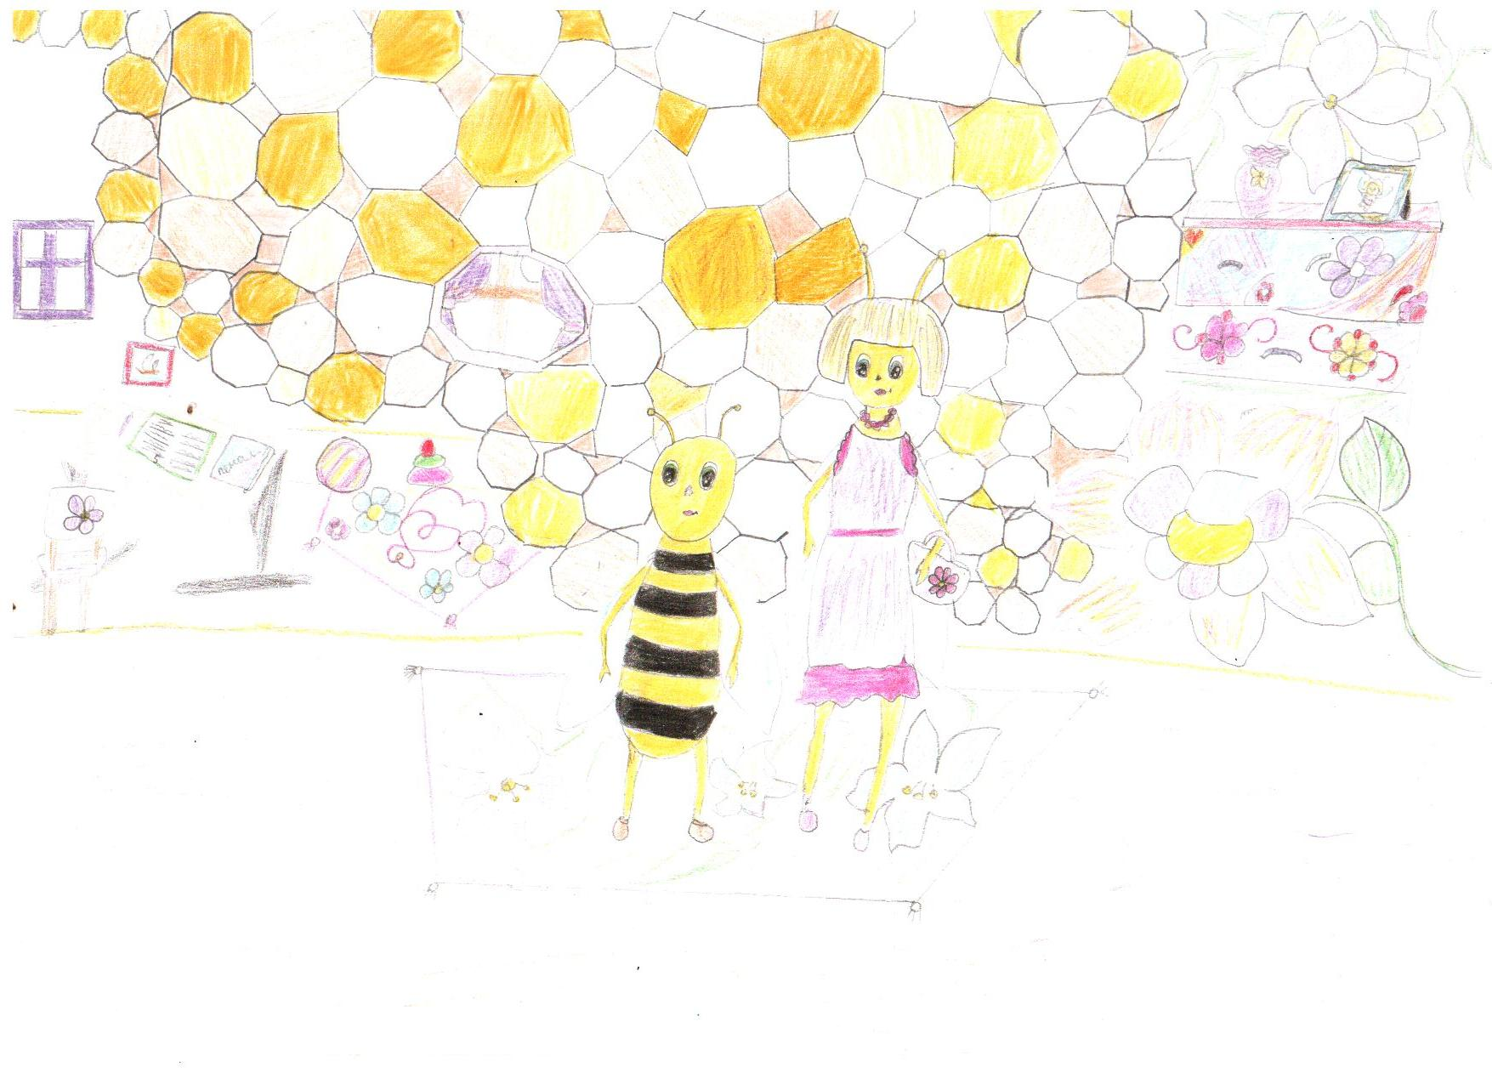
Мы все имеем право отдыхать после работы и ничего не делать.

Slide 22
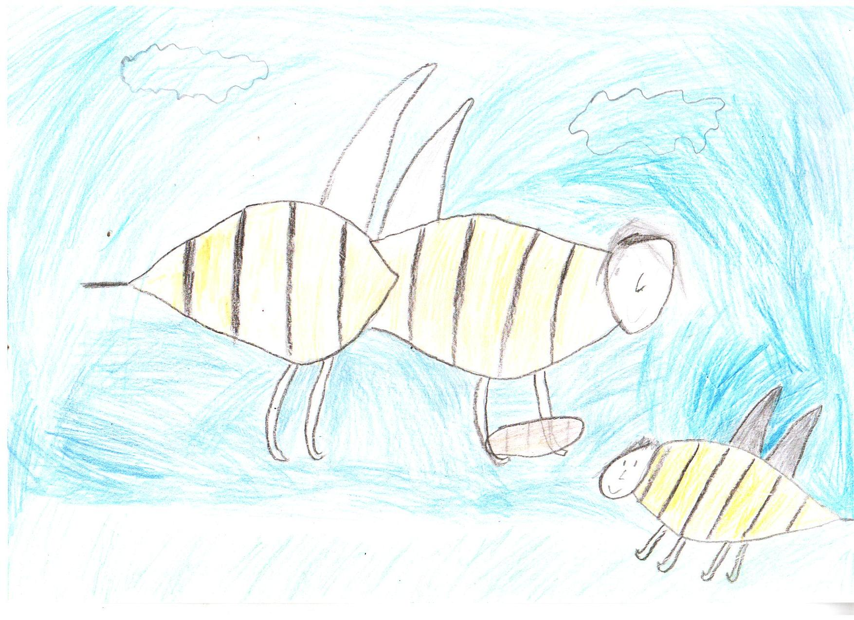
Мы все имеем право на благополучную жизнь. Матери и дети, а также пожилые, безработные и инвалиды имеют право на то, чтобы о них заботились.

Slide 23
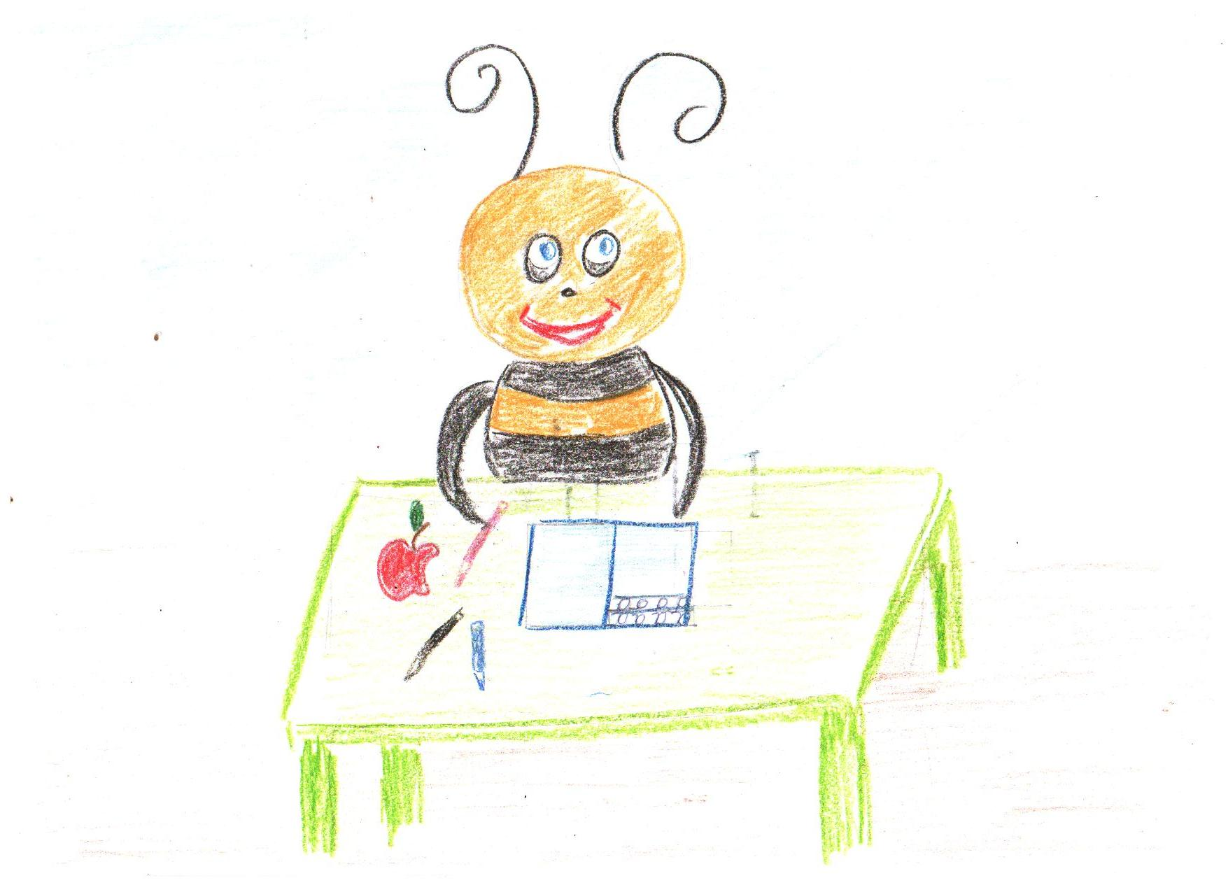
Одним из правил является образование. Наши родители вправе выбирать, что нам нужно изучать.

Slide 24
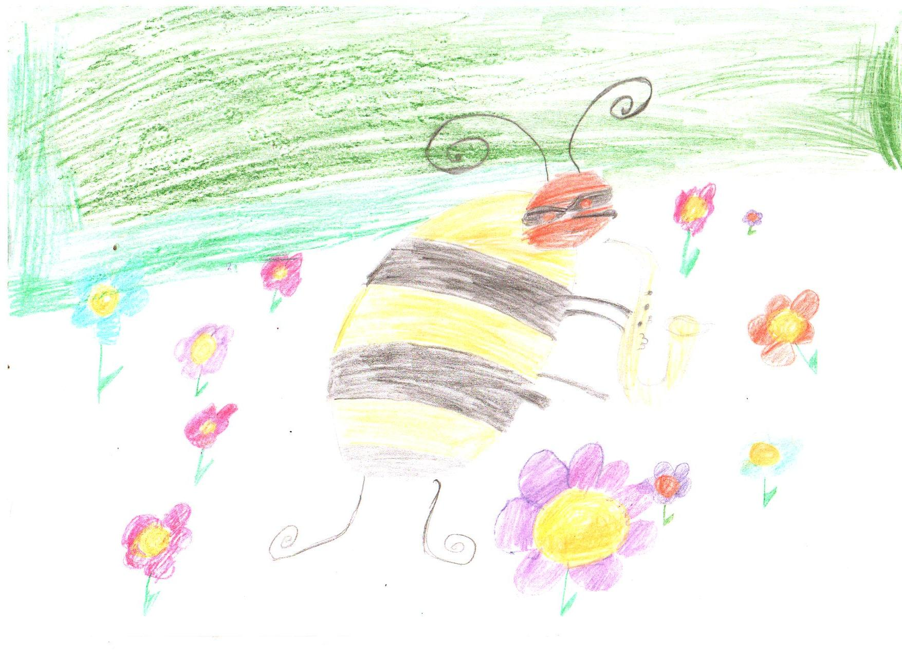
Мы все имеем право на собственный образ жизни и на пользование благами, которые дают нам наука и образование.

Slide 25
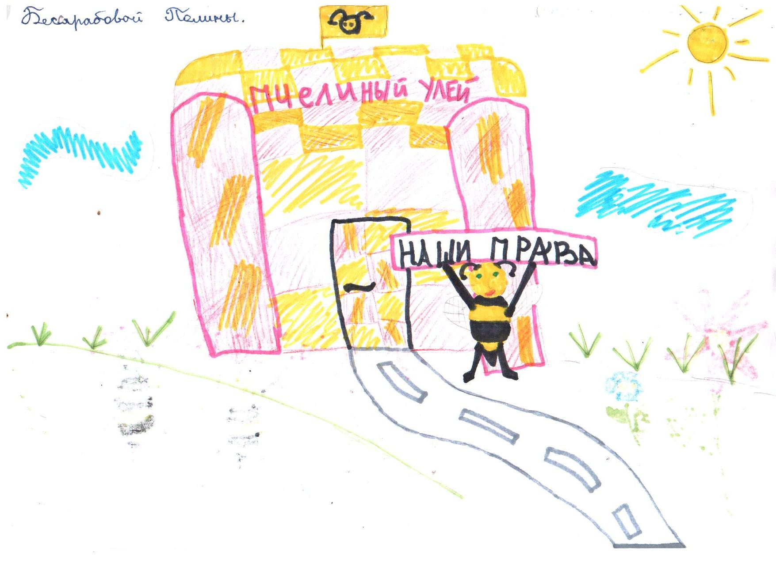
Никто не вправе отнять у нас эти права и свободы.

